Slide 1
无线传感器网络（微课视频版）
乔建华 田启川 谢维成 主编
清华大学出版社

Slide 2
第6章
传输层机制

Slide 3
目录
6.1 传输控制协议概述
6.1.1 无线传感器网络的传输协议需求
6.1.2 传输层协议的功能
6.1.3 TCP协议
6.1.4 传感器网络传输层协议评价指标
6.2 拥塞控制机制
6.2.1 拥塞产生的原因
6.2.2 拥塞的分类
6.2.3 拥塞控制
6.2.4 以拥塞控制为中心的协议
6.3 可靠传输机制
6.3.1 可靠性的定义
6.3.2 可靠性保障的基本思想
6.3.3 以可靠性为中心的协议
习题6

Slide 4
第6章 传输层机制
传输层负责总体的数据传输和控制，它利用网络层提供的接口为主机之间提供逻辑连接。尽管各个主机之间没有物理连接，但从应用层的角度看它们之间就像存在物理连接一样。传输层为其上各层提供透明的传输服务。应用层使用传输层提供的逻辑连接传输信息，不用考虑真正传输这些信息的底层物理基础设施。传输层的首要目标是为应用层提供高效、可靠的传输服务。

Slide 5
6.1 传输控制协议概述
6.1.1 无线传感器网络的传输协议需求
传输层协议提供了两个功能：拥塞控制和可靠数据传输或丢包恢复。无线传感器网络环境中的可靠数据传输是一项艰巨的任务，主要原因如下：
传感器计算和通信能力有限，即单个传感器只有有限的处理能力和较短的通信范围。
传感器由电池供能。因此，节能至关重要。
传感器部署在距地面较近的地方。由于信号衰减信道衰落等，增加了遗信信道的不可靠性。
密集的传感器部署增加了信道竞争和拥塞。

Slide 6
6.1.2 传输层协议的功能
传输层负责总体的数据传输和控制，为其上的网络层和应用层提供透明的传输服务。传输层的首要目标是为应用层提供高效、可靠的传输服务，这些服务包括以下5种。
传输连接管理：针对面向连接（connection-oriented）的传输服务，传输层在数据传输之前先建立端到端的连接；在数据传输期间监控连接状态，维持连接的畅通；在传输结束后释放连接，避免空占传输信道资源。
可靠数据传输：传输层对到达的数据进行顺序控制、差错检测和纠正，使源端产生的数据能够顺序可靠地提交给目的端的应用层。
拥塞控制：传输层需要避免拥塞，或及时检测、通告、处理拥塞，维持网络功能正常执行。
流量控制：在数据发送端，传输层需要根据当前网络状况调整数据发送速率，在网络空闲时可以增大发送速率来提高网络利用率；在网络发生拥塞或接收端来不及处理收到的数据时，传输层需要限制发送速率。
多路复用：多个用户进程能够共享单一的传输层实体进行通信。

Slide 7
6.1.3 TCP协议
TCP协议是面向连接的传输控制协议，通信双方在传输数据之前，必须先建立端到端的连接。TCP采用三次握手协议来建立连接，实体A和实体B之间建立连接的过程如下：
实体A发出序列号为x的连接请求；
实体B返回序列号为y、确认号为x+1的连接请求确认；
实体A通过一个序列号为x+1、确认号为y+1数据分段，对用户B的确认进行反馈。
三次握手使连接双方达成同步，是可靠传输的基本前提。释放连接的方式与上述过程类似，同样在双方协商后完成。

Slide 8
6.1.3 TCP协议
为了保障数据传输的可靠性，TCP采用肯定确认重传机制（positive acknowledge wither transmission）。这种机制是在通信两端实现的，它要求接收端收到数据段后向发送端返回确认信息ACK（Acknowledgement），确认信息中携带下一个数据段的序列号。发送端发出每个数据段后都保留一份备份，同时启动一个定时器，在定时器超时前若收到确认，则发送下一个数据段，否则判定分组丢失，发送端重传数据段。值得注意的是，上述过程中发送端必须等待确认后才开始发送下一个数据段，使连接在大量时间内处于空闲状态，因而网络利用率不高。为克服这个问题，TCP采用更为有效的数据传输控制方式。

Slide 9
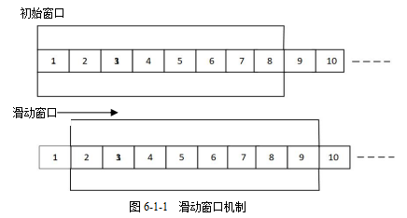
6.1.3 TCP协议
TCP的数据传输控制是通过滑动窗口机制来实现的。滑动窗口允许发送端在等待一个确认信息之前发送多个数据段，如图6-1-1所示，数据在发送端分为一个数据段序列，滑动窗口协议在数据段序列中放置一个窗口。在发送数据时，发送端可将窗口内所有数据都发送出去。当窗口第一个数据段被确认后窗口向后滑动到下一个数据段；随着确认的不断到达，窗口也不断向后滑动。若窗口大小为1，则滑动窗口退化为简单的停止等待，即发送端每发出一个数据段都必须等待确认后才能发送下一个分组；反之，发送窗口越大则表示发送端的发送速率越快。在网络带宽允许的情况下，使用滑动窗口协议有利于提高网络利用率。

Slide 10
6.1.3 TCP协议
除了能够提高网络利用率外，滑动窗口机制还是实现流量控制和拥塞控制的基础。流量控制的目的是使发送端的发送速率与接收端的接收速率相匹配。对于TCP协议，在发送数据之前，发送端并不知道接收端的接收能力和网络的传输能力，收发双方需要协商发送窗口的大小来确定发送速率。为了达到这个目的，每一个TCP连接需要有两个状态变量。
接收端窗口rwnd（receiver window）：接收端根据当前的接收缓存大小允许使用的窗口值，是来自接收端的流量控制。
拥塞窗口cwnd（congestion window）：发送端根据自己估计的网络拥塞程度而设置的窗口值，是来自发送端的流量控制。
接收窗口的大小由接收端反馈给发送端。当发送端获得上述两个窗口值之后，发送窗口的上限值取二者之中的较小者，即发送窗口的上限值＝min[rwnd，cwnd]。
数据传输阶段之初，TCP采用慢启动技术来调整cwnd的大小。初始状态下，cwnd的大小仅为一个数据段的大小，每接收到一个ACK，窗口大小就增加一个数据段的大小。这样逐步增大发送端拥塞窗口，可以使分组注入网络的速率更加合理。在这种增长模式下，拥塞窗口呈指数增长。例如，当发送完第一个分组并收到ACK后，cwnd由1增加到2，随后发送出两个分组并收到两个ACK，则窗口大小由2~4。

Slide 11
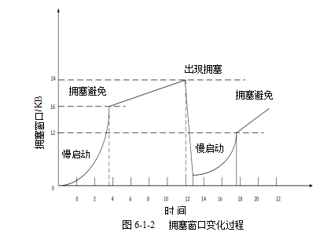
6.1.3 TCP协议
快速增长的发送窗口容易导致拥塞，为了避免拥塞出现，慢启动算法设定一个阈值ssthresh，表示当拥塞窗口超过ssthresh则网络接近出现拥塞，因此降低拥塞窗口的增长速度，由指数增长改为线性增长，直到出现拥塞。阈值的初始值设置为ssthresh=64KB。若假定接收端窗口足够大，则发送窗口的大小由拥塞窗口的数值决定。拥塞窗口的变化如图6-1-2所示，假设网络在运行一段时间后ssthresh=16KB，初始阶段窗口大小按指数规律增长，直到cwnd=16KB。随后窗口大小线性增长，直到发生超时，表示当前网络拥塞。拥塞后cwnd重新设为1个数据段长度，再次采用慢启动增长，并将ssthresh的值改为发生拥塞时窗口大小的一半，图中为12KB。

Slide 12
6.1.3 TCP协议
TCP是因特网中最常用的可靠传输协议之一，在设计之初，TCP的运作独立于传统有线网络的低层，而有线网络的低层比无线网络尤其是无线传感器网络更加可靠。另外，无线传感器网络的有些功能特性使得TCP无法用于这些网络。第一，无线传感器网络很少在通信中建立源节点和汇聚节点之间的可靠连接。第二，传感器网络通常较易出错，且信道质量较差，介质带宽较低，节点经常失效并出现拥塞的状况。第三，与因特网中的节点不同，传感器网络中的每个中继传感器节点都会相对长时间地表示平存储数据包，之后在信道可用时将数据包发送给它们下一跳的邻居。第四，无线传感器网络中的资源限制使得TCP不适合这类网络。

Slide 13
6.1.4 传感器网络传输层协议评价指标
在传感器网络中，传输层协议需要满足应用提出的服务质量要求，同时节省网络资源。评价传输层协议性能需要多种指标，包括能量效率、可靠性、公平性、及时性和可扩展性等。下面解释一些常用的评价指标。
1）能量效率
传感器节点的能量极其受限，因此传输层协议设计的首要考虑是节省能耗以延长网络寿命。对于传输层协议来说，丢包是影响协议能耗的主要因素，丢包后节点需要发起重传。首先，丢掉的分组可能已经在网络中经过多跳传输，一旦分组丢失，用于转发的一部分能量就浪费了；其次，确认和重传丢失的分组，又需要耗费额外的能量，在多跳的网络中重传的跳数越多则能耗越大。这是因为，单跳链路重传一次只消耗收发一个数据包的能量；而多跳重传需要每个路径上的节点都参与转发。在具体的协议设计中，能量效率的计算方法有多种，例如CODA中定义平均能量损耗（average energy tax）为：
（6-1-1）

Slide 14
6.1.4 传感器网络传输层协议评价指标
上面的定义直接反映了所有用于发包的能量中有多少因为丢包而消耗了，这种定义同样被Siphon采用。而Fusion中使用了更为精细的定义，定义能量效率（energy efficiency）为：
其中提到的有效数据包是指最终成功被sink接收的数据包。能量效率刻画了有效传输次数占总传输次数的比例，该定义相比平均能量损耗来说，考虑了不同包被转发的次数不同。不管是哪种定义，其目的都是要量化总消耗能量中有多大比重是因为丢包而损耗的。
2）可靠性
不同应用的可靠性需求是不同的，通常可分为两类；数据包可靠和事件可靠。数据包可靠通常要求数据从源节点能够可靠地传输到目标节点，典型的应用场景包括sink向所有节点分发代码或查询命令，其形式化描述为
（6-1-2）
（6-1-3）

Slide 15
6.1.4 传感器网络传输层协议评价指标
另一类称为事件可靠，具有这种可靠性需求的应用通常能够容忍一定的数据包丢失，例如事件检测或图像、音频等多媒体流传输，其形式化描述为
上述事件可靠性定义还是比较抽象，实际协议设计中往往采用一种简化的形式来描述事件可靠性，如ESRT中将sink收集到的数据包个数与期望接收到的包个数的比例作为事件可靠性定义。
3）公平性
公平性主要针对数据收集型应用，sink希望来自每个节点的数据量尽量相同，而不是来自某个节点的数据比其他节点多得多。节点公平性通常被定义为
（6-1-4）
（6-1-5）
（6-1-6）

Slide 16
6.1.4 传感器网络传输层协议评价指标
式中，r_{i}定义为sink对节点i的数据接收速率，即单位时间内sink接收到来自节点i的数据量。需要注意r_{i}并非节点i的数据产生速率或发送速率，这些概念之间是有区别的。节点的数据产生速率描述单位时间内节点自身产生的数据量，节点发送速率则是指单位时间内节点发出的数据量。所有节点的数据产生速率相同并不代表sink对每个节点的数据接收速率相同，因为跳数较多的节点产生的数据更容易在传输过程中丢失。若sink对每个节点的数据接收速率相同，则由上述公平性定义计算得到的结果为1，否则为一个小于1的数，公平性值越小则代表节点间数据失衡越严重。上述公平性定义没有考虑网络拥塞，如果部分源节点到sink的路径上发生拥塞，则这些节点需要调整自身速率以解除拥塞，对于其他不受影响的节点可保持原有速率。
除上述三项指标以外，传输层协议的及时性和可扩展性也非常重要。及时性要求协议能够对突发事件快速反应，例如，在拥塞控制中，要求节点及时发现拥塞并通知其他节点（如sink或源节点），以便减少拥塞引起的丢包从而节省能量。可扩展性要求协议能够适应网络规模的变化。例如，可靠传输协议需要在网络规模变大、源节点与sink之间的跳数增多的情况下，依然满足应用的可靠性需求。

Slide 17
6.2 拥塞控制机制
6.2.1 拥塞产生的原因
拥塞类似于交通网络中的拥堵，道路可看作无线链路而行驶车辆代表在网络中传输的数据。道路的宽度是有限的，当车流量较低时，车辆可以畅通无阻行驶；而如果车流量较高，则很可能造成道路拥堵。与此类似，拥塞产生的原因是向网络注入的数据流量超过了网络所能容纳的流量，即网络容量。无线信道是共享信道，在理想情况下，当多条链路位于一个冲突区域内的时候，不同链路应该分时传输（TDMA），以避免相互干扰。但TDMA需要节点间协作，因此目前大部分传输协议仍使用基于竞争的信道访问，即CSMA。虽然 CSMA机制指定节点必须先等待信道空闲才开始传输数据，但这无法完全避免链路之间的冲突。在特定的CSMA协议下，对于一个给定的冲突域，其中的链路越多、链路上传输的数据量越大，则链路之间的冲突就越剧烈，也就越容易产生拥塞。对于一个冲突域来说，单位时间内能够通过的最大数据量可以理解为局部的网络容量。

Slide 18
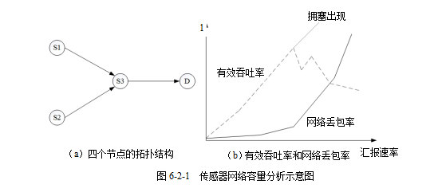
6.2.1 拥塞产生的原因
无线网络的网络容量可以通过一个实例理解。如图6-2-1（a）所示，图中包含由4个节点构成的网络拓扑，假设节点按照恒定速率r持续发送数据。这个例子中的三条链路处于同一个冲突域中，因此其中一条链路发送数据时，其他两条链路无法传输数据。若每个节点发送或接收一个数据包需要2ms，那么、和各自产生一个数据包后要发送到节点D需要耗费多长时间呢？答案是5×2=10ms，因为由产生的数据只需要转发一次，而由和产生的数据则需要转发两次。由此可见，假设节点产生数据包的速率相同，则网络所能容纳的极限是每个节点每10ms产生一个数据包，若高于这个速率则网络将无法承受。在图6-2-1（a）的例子里，假设节点产生数据的速率r由小到大不断增加，那么网络丢包率和目的节点D处接收到的有效吞吐率如图6-2-1（b）所示。初始阶段随着节点发送速度r不断增加，节点D上的有效吞吐率呈线性增长，丢包率基本保持不变；当r超过某个临界点后（本例中为100s），网络出现拥塞，有效吞吐率出现波动并迅速降低，与此同时网络丢包率显著增加。

Slide 19
6.2.1 拥塞产生的原因
传感器网络的流量特征决定了拥塞更容易发生。首先，传感器网络中的流量具有不均衡性。在数据收集型应用中，所有源节点产生数据都向sink汇聚，离sink较近的节点不仅自身产生数据，还要转发来自上游节点的数据，因此离sink越近则节点负载越大，这种现象称为“漏斗”效应。在漏斗效应下，即使每个源节点产生的数据量较小，经过汇聚后在sink附近区域仍然有可能超过网络容量，导致拥塞发生。另外，传感器网络中的流量具有突发性。在事件检测型应用中，同一事件可能被密集部署的多个节点同时检测到，短时间内在事件区域附近突发大量的数据需要发送，导致冲突加剧而造成局部拥塞。

Slide 20
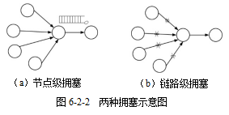
6.2.2 拥塞的分类
根据无线传感器网络中的拥塞的表现形式和造成原因，可将拥塞分为不同种类。
1）节点级拥塞和链路级拥塞
节点级拥塞与传统有线网络类似，节点产生和接收数据包的速度之和超过了自身的发送速度，导致缓冲队列变长，增大了排队延时，严重时甚至产生队列溢出，如图6-2-2（a）所示。链路级拥塞是无线通信特有的拥塞形式，无线信道是共享信道，当相邻的多个节点同时使用无线信道时，就会产生访问冲突而丢包，如图6-2-2（b）所示。实际上，节点级拥塞和链路级拥塞往往是同时出现的，但是，链路级拥塞是传感器网络中的主要表现形式，在拥塞状态下，访问冲突丢失的包比队列溢出丢失的包要多得多。

Slide 21
6.2.2 拥塞的分类
2）局部拥塞和全局拥塞
局部拥塞主要由事件检测型应用造成，多个节点同时检测到兴趣事件，在短时间内产生大量具有时空相关性的数据，在事件区域附近引起拥塞。全局拥塞是由数据采集型应用造成的，全网传感器节点向sink汇报数据，由于传感器网络流量的漏斗效应，在sink附近区域引起拥塞。

Slide 22
6.2.3 拥塞控制
拥塞控制协议分为三个步骤，分别是拥塞检测（congestion detection）、拥塞通告（congestion notification）和拥塞解除（congestion mitigation）。这三个步骤依次进行，下面介绍各个步骤所使用的基本方法。
6.2.3.1 拥塞检测
拥塞检测的目标是判断网络是否发生拥塞。在无线传感器网络中，检测丢包的方法一般分为三大类：基于队列长度、基于信道采样和基于端到端测量。这三种方法各有其实验依据，在某些时候同时使用几种方法可以更加准确地判断拥塞的发生。
1）基于队列长度的拥塞检测
网络发生拥塞时，无线信道占用率增高，节点发送数据的机会减少，队列长度不断增加。反过来，节点缓存队列越长也就说明“人比出多”，就越有可能出现拥塞。已有的基于队列长度的检测方法分为三种。

Slide 23
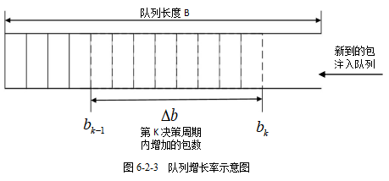
6.2.3.1 拥塞检测
①单一阈值法：这种检测方法通常设定一个阈值，队列长度超过该阈值则认为发生拥塞。例如，在CODA、Siphon和Fusion中当节点队列剩余空间低于一个给定阈值后（Fusion中设为25%）则认为出现拥塞。这种基于单一阈值的方法虽然能够检测出网络是否拥塞，但不能反映具体的拥塞程度。
②队列增长率法：这种方法统计队列增长的快慢，一旦判断队列即将溢出则认为发生拥塞。ESRT中采用了这种方法，如图6-2-3所示，图中节点队列长度为B。ESRT将时间分为多个决策周期，在第k个决策周期检测到的队列长度为，表示在上一个决策周期内队列长度的增长，如果节点发现按照当前队列增长速度在下一个决策周期内队列将出现溢出，即，则判断发生拥塞。
③多阈值法：这种方法设定多个阈值，阈值由小到大，每当队列长度超过一个更大的阈值则表示拥塞程度增加一个等级，这种方法被IFRC采用。相比单阈值法，多阈值法除了可以检测是否拥塞外，还能够反映拥塞的程度。

Slide 24
6.2.3.1 拥塞检测
2）基于信道采样的拥塞检测
通过信道采样可以估计当前信道占用率，当发现信道占用率接近饱和时认为网络发生拥塞。CODA中采用了这种方法，节点周期性采样信道状态，统计采样到信道忙的次数占总采样次数的比例，若高于一定阈值则认为节点所在区域发生拥塞。采样信道本身需要消耗较多的能量，为了减少能量开销，CODA提出了最小代价采样（minimum cost sampling）。这种方法只在节点队列中有包等待发送时采样信道，这是因为CSMA协议本身也需要监听信道，所以其引入的代价非常小；若节点队列为空，表示节点不需要发包，则立刻停止信道采样。基于信道采样的拥塞检测能够更加精确地反映当前网络的拥塞状况。

Slide 25
6.2.3.1 拥塞检测
3）基于端到端测量的拥塞检测
当网络出现拥塞时数据端到端传输延迟增加，严重时将导致中间节点大量丢包。因此可以通过 sink 检测端到端传输延迟和丢包率来判断网络是否拥塞。这种检测方法由sink进行，源节点和中间节点不参与检测。已有的方法分为两种。
①端到端丢包率测量：sink统计接收到的事件相关数据的丢包率，若发现丢包率起初较低，而突然增高超过一定阈值则认为网络发生拥塞。Siphon在sink实现一个代理（agent），代理实时统计来自源节点的数据包丢包率，若持续10s内丢包率都高于40%则判断网络发生拥塞。
②端到端传输延迟测量：sink测量端到端数据传输延迟，当发现当前延迟超过平时传输延迟较多，则认为路径上出现拥塞。RCRT中采用了这种方法，sink发现丢包后向源节点请求重传，从sink发出请求到接收到恢复包的时间大致为一个路径返回时间（round trip time，RTT）。如果sink发现当前丢包恢复时间超过平时RTT的2倍，则认为网络很可能出现拥塞。

Slide 26
6.2.3.1 拥塞检测
上面提到的三种拥塞检测算法各具特点。基于队列长度的拥塞检测方法实现简单，几乎没有任何开销，因而是目前使用最广泛的拥塞检测方法；基于信道采样的拥塞检测比队列长度测量法更精细，但会引入额外的能量开销，并且需要MAC协议支持；基于端到端测量方法的优点是将大部分的功能都集中在sink，从而减轻了节点负担，但这种方法延迟较大，对于突发产生的大量数据，当拥塞控制启动时事件可能已经结束了。根据不同的应用可以选择使用其中的一种或多种，例如CODA中同时采用了基于队列长度和基于信道采样的方法。

Slide 27
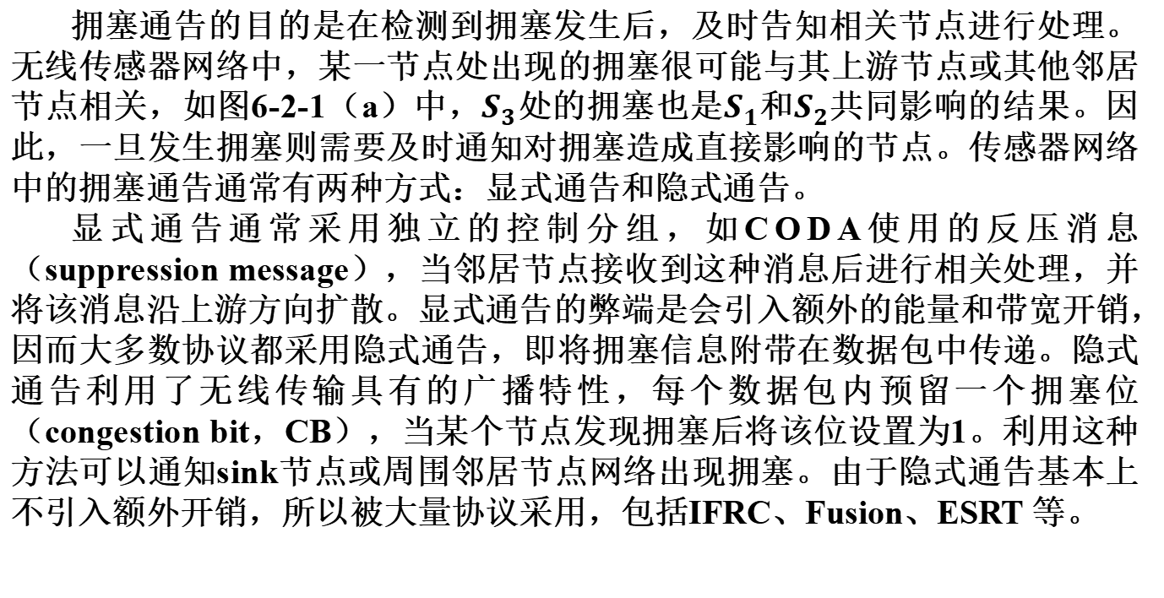
6.2.3.2 拥塞通告
拥塞通告的目的是在检测到拥塞发生后，及时告知相关节点进行处理。无线传感器网络中，某一节点处出现的拥塞很可能与其上游节点或其他邻居节点相关，如图6-2-1（a）中，$S_{3}$处的拥塞也是$S_{1}$和$S_{2}$共同影响的结果。因此，一旦发生拥塞则需要及时通知对拥塞造成直接影响的节点。传感器网络中的拥塞通告通常有两种方式：显式通告和隐式通告。
显式通告通常采用独立的控制分组，如CODA使用的反压消息（suppression message），当邻居节点接收到这种消息后进行相关处理，并将该消息沿上游方向扩散。显式通告的弊端是会引入额外的能量和带宽开销，因而大多数协议都采用隐式通告，即将拥塞信息附带在数据包中传递。隐式通告利用了无线传输具有的广播特性，每个数据包内预留一个拥塞位（congestion bit，CB），当某个节点发现拥塞后将该位设置为1。利用这种方法可以通知sink节点或周围邻居节点网络出现拥塞。由于隐式通告基本上不引入额外开销，所以被大量协议采用，包括IFRC、Fusion、ESRT 等。

Slide 28
6.2.3.3 拥塞解除
节点在接收到拥塞通告后将启动拥塞解除策略进行处理。根据造成拥塞原因的不同，其解除方式也有所差异。
1. 局部拥塞解除方法
局部拥塞从发生到结束的时间通常较短，需要及时处理，其处理区域通常位于拥塞区域附近。为了尽快解除拥塞状态，接收到拥塞通告的节点需要立刻做出处理。在CODA中，从拥塞节点开始，使用反压消息通知上游节点，接收到反压信息的节点通过缓存或丢包方式来降低自身发送速率。Fusion中，当节点接收到来自下游节点的CB后停止向下游节点转发数据，以便产生拥塞的节点能够及时清除缓存的数据。数据融合能够显著减少数据流量，因此CONCERT提出在拥塞区域根据拥塞的程度来进行数据融合，拥塞越严重则融合力度越大。需要注意的是，解除局部拥塞的目的在于及时消除拥塞状态，减少无谓的能量消耗，但无论哪种方法都不可避免地造成信息丢失，因此在设计网络时应该充分估计突发数据流量的大小，预留足够的带宽以防出现拥塞。

Slide 29
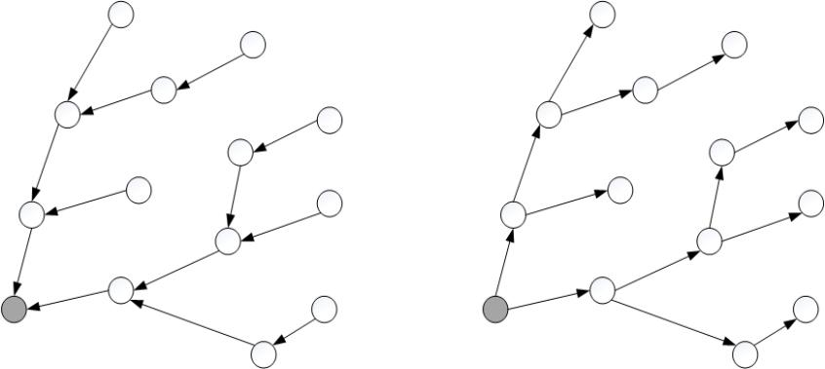
6.2.3.3 拥塞解除
2. 全局拥塞解除方法
全局拥塞产生的根本原因来自产生数据的源节点，所以解除拥塞的基本方法是降低这些造成拥塞的源节点的发送速率。在ESRT中，sink在检测到拥塞时根据当前网络状态计算一个合理的速率，并把该速率洪泛到所有节点，节点接收后调整自身速率。这种做法能够有效解除拥塞，但并不能保证公平性，因为拥塞可能只是一部分源节点造成的。为了解决这种问题，文献在拥塞时调整拥塞节点及其子树节点的传输速率，如图6-2-4所示。
速率扩散
拥塞节点
拥塞节点
（a）传感节点产生数据在拥塞节点发生拥塞
（b）拥塞节点将调整后的子树节点速率下发给各节点
图6-2-4 拥塞节点及其子树节点上的速率调整

Slide 30
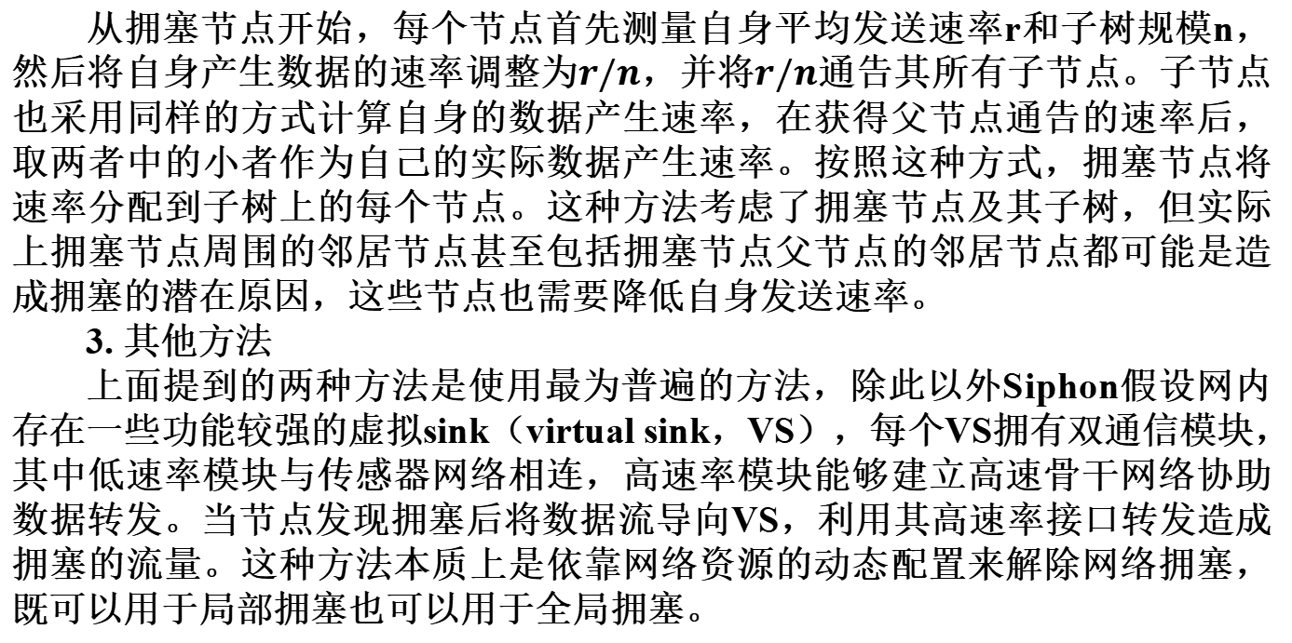
6.2.3.3 拥塞解除
从拥塞节点开始，每个节点首先测量自身平均发送速率r和子树规模n，然后将自身产生数据的速率调整为$r/n$，并将$r/n$通告其所有子节点。子节点也采用同样的方式计算自身的数据产生速率，在获得父节点通告的速率后，取两者中的小者作为自己的实际数据产生速率。按照这种方式，拥塞节点将速率分配到子树上的每个节点。这种方法考虑了拥塞节点及其子树，但实际上拥塞节点周围的邻居节点甚至包括拥塞节点父节点的邻居节点都可能是造成拥塞的潜在原因，这些节点也需要降低自身发送速率。
3. 其他方法
上面提到的两种方法是使用最为普遍的方法，除此以外Siphon假设网内存在一些功能较强的虚拟sink（virtual sink，VS），每个VS拥有双通信模块，其中低速率模块与传感器网络相连，高速率模块能够建立高速骨干网络协助数据转发。当节点发现拥塞后将数据流导向VS，利用其高速率接口转发造成拥塞的流量。这种方法本质上是依靠网络资源的动态配置来解除网络拥塞，既可以用于局部拥塞也可以用于全局拥塞。

Slide 31
6.2.4 以拥塞控制为中心的协议
无线传感器网络中汇聚的、多对一的流量模式使其非常容易发生拥塞。
6.2.4.1 拥塞检测和避免协议CODA
CODA基于中继节点的包队列长度来检测拥塞。CODA包含三种机制拥塞检测机制、开环跳段反向压力信标机制和闭环多源调整机制，如图6-2-5所示。在开环跳段反向压力信标机制中，源节点基于局部拥塞状况获取反向压力信标。在闭环多源调整机制中，源节点从汇聚节点获取ACK，当拥塞发生时，汇聚节点停止向源节点发送ACK。因为CODA是最流行的拥塞控制协议之一，所以我们有必要了解这三种机制的细节。
1）拥塞检测机制
CODA旨在使用当前和过去的信道负载状况以及当前的缓存占用情况来精确判断每个接收节点是否发生拥塞。但是，在资源有限的传感器网络中，通过监听共享介质是否由于其他站点间的流量发生了拥塞来衡量局部负载情况的方法并不明智。因此，CODA使用一种采样机制来周期性地监测局部信道并尽可能降低成本。在检测到拥塞后，节点使用反向压力信标机制来通知它们的上行邻居节点。

Slide 32
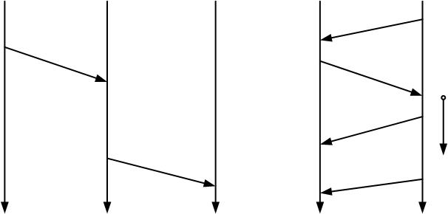
6.2.4.1 拥塞检测和避免协议CODA
接收器
中间上行流节点
源节点
汇聚节点
源节点
反向压力信标（若发生拥塞）
数据
源节点事件速率
> 阈值
无拥塞
ACK消息
保持当前
事件速率
检查拥塞（信道负载状况和当前缓存占用率）
丢包/减小
发送速率
数据
超时
反向压力信标（若发生拥塞）
拥塞
无显示ACK
数据
减小当前
事件速率
图6-2-5 开环：跳段反向压力信标（左）；闭环：（多）源调整（右）

Slide 33
6.2.4.1 拥塞检测和避免协议CODA
2）开环跳段反向压力信标机制
在检测到拥塞时，运行CODA的网络中的传感器节点会使用此机制向上行节点广播向压力消息。接收到反向压力消息的节点会降低它们的数据传输率或根据局部拥塞处理策略来丢弃数据包。另外，收到反向压力消息的上行节点会决定是否继续将此消息向上传播。
3）闭环多源调整机制
如果拥塞持续了很长时间，那么闭环多源调整机制就会派上用场。汇聚节点使用此机制来确定并处理多个源节点发生的拥塞。源节点会进行调整并以低于信道最大理论吞吐率的特定比例的速率来继续发送事件数据。闭环调整仅在吞吐率超过这一值时才会被触发，因为此时源节点可能导致了拥塞的发生。这种情况会触发汇聚节点调整机制。此时，汇聚节点通过发送类似于ACK的常量和慢速反馈来对相关源节点进行调整。这些反馈信息使源节点得以维持它们的事件发送速率。另一方面，如果源节点未接收到反馈消息，它就降低自己的事件发送速率。
CODA基于“加性增和乘性减”（AIMD）算法来控制包的流动速率。此算法是节能的，但是无法保证包能成功送达，因为在接收到反向压力消息时，也就是源节点从中继节点接收到消息的时候，该节点会根据拥塞参数丢弃某些数据包。

Slide 34
6.2.4.2 拥塞控制和公平性协议CCF
CCF通过调整传输速率来实现基于数据包服务时间的拥塞控制。CCF在控制拥塞的同时保证数据包发送到基站的公平性。公平性主要指确保在一段时间内从网络上的每个传感器节点接收相同数量的数据包。CCF在设计时主要有以下两点考虑：拥塞控制设计和公平性设计。
1）拥塞控制设计
CCF主要考虑两类拥塞。在第一类拥塞中，数据包的产生速率很低，而数据包的同步传输与其产生速率无关。例如，所有的传感器节点可能同时响应基站发来的查询消息。CCF通过在数据链路层引入微小的抖动，或在应用层进行调整来产生相移。
第二类拥塞可以通过监测节点的缓存/队列来进行检测。如果其超过了某个阈值，就通知它的下行节点降低传输速率。
CCF中的拥塞控制方法的核心是计算下行节点的数量、测量可行的平均数据包传输速率、计算每个节点的父节点传输速率以及下行传播速率。

Slide 35
6.2.4.2 拥塞控制和公平性协议CCF
2）公平性设计
CCF通过以下两种机制来保证公平性：
每个子节点的数据包队列；维护每个子节点树的大小。
在第一种机制中，每个节点都会在传输层维护一个存储其每个子节点数据包的队列，以及另一个存储自己产生的数据包的队列。每个数据包的报头都包含一个域，其中存储了上一跳节点的ID，在将接收到的数据包插入对应的队列中时，这个域会发挥作用。
在第二种机制中，每个子节点获得自己的子树大小并将此信息作为变量分别存储在各子节点中。
公平性主要通过两种机制来实现：概率选择和基于分段的按比例选择。前者按概率选取下一个要传输数据包的队列，后者基于分段进行选择，即每个队列对应的时间段都是子树中节点总数量的整数倍。

Slide 36
6.2.4.3 基于优先级的拥塞控制协议PCCP
Wang等人提出了一种比CCF更快、更节能的拥塞控制协议PCCP。正如其名，PCCP维护一个优先级指数，它表示每个节点的重要性。数据包的到达间隔时间和服务时间都用于确定拥塞度。节点的优先级指数和拥塞度值还有助于进行逐跳拥塞控制。
如图6-2-6所示，在此模型中，PCCP中的每个节点都有一个网络层和MAC层之间的调度器。它为源节点流量和转接流量维护了两个队列。调度器使用加权公平队列（WFQ）和加权轮询（WRR）算法来保证这两种流量之间的公平性。这两种算法也可以用来保证所有传感器节点之间的公平性。
PCCP包含以下三种机制：智能拥塞检测（ICD），隐式拥塞通知（ICN）和基于优先级的速率调整（PRA）。

Slide 37
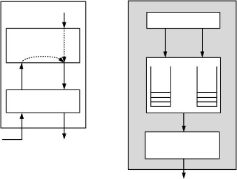
6.2.4.3 基于优先级的拥塞控制协议PCCP
1）智能拥塞检测（ICD）
与TCP中在端点检测拥塞不同，PCCP在中继节点根据平均包到达间隔时间（t_{a}^{i}）（这是两个连续到达包之间的平均时间）和包服务时间（t_{s}^{i}）（即从数据包到达MAC层开始到其最后一个比特成功传输之间的时间）来检测拥塞，ICD引入了拥塞度的概念，其定义如下：
拥塞度有助于估计每个中继节点的当前拥塞水平。从式（6-2-1）可以看出，节点经历拥塞意味着包服务时间应该大于包到达间隔时间。因此，为了避免拥塞，包服务时间应该小于包到达间隔时间。换句话说，数据包到达节点的速率应该小于数据包离开节点的速率。
节点
节点
源流量
网络层
网络层
总流量
转接
流量
源流量
MAC层
调度器
总输入流量
转接流量
输出流量
MAC层
输出流量
图6-2-6 一般节点模型（左）；PCCP中的节点模型（右）

Slide 38
6.2.4.3 基于优先级的拥塞控制协议PCCP
2）隐式拥塞通知（ICN）
PCCP使用ICN技术来将拥塞信息封装在数据包的报头中。因为使用的是无线信道，所以拥塞信息从父节点发送到子节点，从而避免了发送额外的控制信息。ICN与传统有线网络传输协议(如TCP)中使用的显式拥塞通知(ECN)技术相似。
拥塞信息存储在数据包的报头中，它可由以下两种事件触发:
①当节点转发的数据包的数量超过某个阈值时。
②当节点从其父节点接收到拥塞通知时。
在每个节点i，PCCP 都封装了t_{a}^{i}、t_{s}^{i}、全局优先级GP(i)和后继节点数O(i)。全局优先级指数是源节点的流量优先级指数与子节点的全局优先级指数之和。
3）基于优先级的速率调整（PRA）
有学者提出通过调整调度速率r_{svc}^{i}来避免拥塞。r_{svc}^{i}应该比MAC转发速率r_{f}^{i}低，才能达到避免拥塞的目的。由于拥塞通知(CN)位承载的信息有限，所以传统的传输控制协议(如TCP)使用的“加性增和乘性减”(AIMD)机制在调整传输速率中用处不大。因此，给节点提供具体的提速或减速数值非常重要。如前所述，拥塞度、优先级指数和全局优先级值有助于精确调整速率。

Slide 39
6.2.4.4 Trickle协议
Trickle是一种用于从下行节点通过多跳路径中的中继节点向汇聚节点传播码字更新的机制。此机制中的每个节点都含有一个周期性事件，如果该节点从其邻居节点接收的元数据超过阈值，它会用此事件来限制广播。
Trickle基于“礼貌流言”的概念。根据此概念，每隔一段时间，如果某个传感器最近没有收到从其他节点发来的任何元数据，它就向邻居广播一次元数据。这些元数据只是码字的概括信息，而不是码字本身。如果节点从其他节点的流言中接收到比它自己更老的元数据，它就广播一条更新信息从而更新流言。Trickle的主要特点之一在于它能够通过适当调整传输速率来限制数据包的数量。因此，较少数量的“trickle”包就足够保证节点的实时更新。
目前已经有一些仿真和实验对Trickle进行评估。其中一项实验表明Trickle可以在30s内对整个网络重新编程，而带来的额外开销只有每小时三个数据包。

Slide 40
6.2.4.5 Fusion协议
Fusion通过网络协议栈不同层次的三种机制协调运作来控制拥塞。这三种机制为：逐跳流量控制机制、源速率限制机制和优先级MAC层机制。
1）逐跳流量控制
此机制中，每当节点经历拥塞，它就将此拥塞信息通过反向压力技术传播到其下行节点。同时，在与拥塞信息一起传播的数据包中设置一个拥塞位。这有助于减少拥塞带来的丢包。
逐跳流量控制包含两个主要部分：拥塞检测和拥塞缓解。拥塞检测机制通过检测每个传感器节点维护的队列大小来实现。只有当队列中可用的空间降至某个特定值以下时，发出数据包的拥塞位才会被置为1。拥塞缓解通过控制向下一跳节点传输的包的数量来保证不发生溢出。若节点接收到拥塞位为1的包，则会暂时停止传输。

Slide 41
6.2.4.5 Fusion协议
2）源速率限制机制
此机制主要用于缓解对于远离上行汇聚节点的源节点的不公平性。它的核心是信令桶算法，这一算法用来调控每个传感器节点的包传输速率。根据该算法，每当节点的父节点向其发送特定数量的包时，它就会积累一个信令。节点只能在信令数量大于0时发送信息。
3）优先级MAC层机制
通常，无线网络中的介质访问由CSMA类协议控制，它们给所有参与的站点平等的传输机会。但是，据观察，在拥塞发生时，拥塞节点无法立即向其邻居发送拥塞信息，从而导致网络性能下降。因此，在优先级MAC层中，存储信息的节点可以比不存储信息的节点优先访问MAC层，从而减少缓存资源的下降。

Slide 42
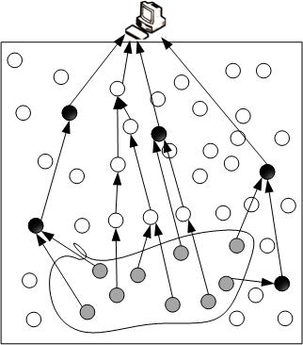
6.2.4.6 虹吸管协议
虹吸管（Siphon）是直接使用多射频虚拟汇聚节点（VS）概念来管理过载流量的传输协议之一。VS用于在过载情况发生时将数据事件从传感器网络中移除。如图6-2-7所示，它们的作用与生活中的虹吸管类似，即将数据流量从过载的区域中吸出。这与在超过阈值时打开压力过大的液体容器的安全阀门类似。这些VS除了配有接入传感器网络需要的现有低功率射频接口外，还配有更高容量的长距离射频接口就像Wi-Fi或WiMAX中那样。虹吸管由一系列进行虚拟汇聚节点探索和选择、拥塞检测和流量重定向的算法组成。
汇聚节点
虚拟汇聚节点
传感器
事件区域
活跃传感器
图6-2-7 虚拟汇聚节点

Slide 43
6.2.4.6 虹吸管协议
1）虚拟汇聚节点探索和选择
Siphon使用带内信号机制来进行虚拟汇聚节点的探索和选择。在此方法中，它会在物理汇聚节点发出的周期性控制数据包中插入一个包含虚拟汇聚节点TTL（VS-TTL）字段的签名字节。此需求可以合理地嵌入现有的路由协议功能中，而不会造成火多额外的开销。VS-TTL字段记录了VS经过的跳数。每个传感器节点都包含一个特殊的邻居列表，表中的每个邻居节点都可以帮助它找到其父VS。类似地，每个VS也维护一个其邻居VS的列表。这样的连通性对于网络中拥塞信息的传输至关重要。

Slide 44
6.2.4.6 虹吸管协议
2）拥塞检测
虹吸管使用了两种拥塞检测机制：节点发起的拥塞检测和物理汇聚节点发起的“事后”拥塞检测。
前者使用的机制与CODA中使用的类似。无线接收器利用现在和过去的信道负载信息以及当前缓存情况来确定局部传感器中的拥塞程度。此机制预先计算信道吞吐率的理论上界，当流量超过此值时，在受影响节点的传输范围内的传感器节点就会启用重定向算法，从而通过VS将来自邻居的某些特定类型的流量漏出。
第二种机制在物理汇聚节点推断出拥塞发生后，以“事后”方式启动相应的VS。由于物理汇聚节点拥有从不同下行源节点获取的数据集合，所以它们能够更好地监测事件数据质量和应用可信度。当测得的应用可信度降到特定阈值以下时，或者当物理汇聚节点检测到拥塞时，它们就会启动VS。
3）流量重定向
虹吸管在网络层报头中使用了重定向位。重定向位可以在检测到拥塞时按需设置或者永久置位。第二种方式更有助于缓解拥塞，但是其能效不高，因为它需要在不考虑邻居拥塞状况的前提下长时间开启辅助射频。

Slide 45
6.2.4.7 基于学习自动机的拥塞避免协议LACAS
LACAS是一种基于学习自动机（LA）概念的传感器网络拥塞避免机制。它假设在网络中每个节点内都有一个自动机，即一个可以做出决策的简单自主机器（代码），如图6-2-8所示
输入动作集：
， ， ， ，
最优动作，可能为
， ， ， ， 之一
传感器节点
节点中的
自动机
图6-2-8 内嵌自动机的节点（摘自文献[12]，稍加改动）
LACAS中，在传输期间只有中继节点的自动机会运行，从而在局部控制拥塞。换句话说，在任何时候，如果我们观察网络拓扑，就会发现是中继节点的自动机而不是源节点的自动机对从源节点发来的数据进行拥塞控制。同时，在网络中每个节点控制拥塞的方式是独立的。

Slide 46
6.2.4.7 基于学习自动机的拥塞避免协议LACAS
对于t=0时自动机的初始输入，作者认为，根据中继传感器节点从源节点接收包的速率，与其关联的动作应该不超过5个。这些动作记为 ，如图6-7所示。作为节点自动机输入的速率和Ψ，是基于此节点在此之前丢掉的数据包数量的。在任何时刻，中继节点的最优动作都通过估计丢掉的包数量来确定。具体来说，使节点丢包数量最少的数据流入速率是最优动作。在任何时刻，自动机最优动作的选择，即数据流入对应节点的速率，都会受到环境的奖励或惩罚。开始时，t=0，所有的动作被自动机选中的概率 都相同。可以假设自动机最初根据所有动作在t=0时的概率值选择 。被选中的动作会 被映射到预定义的数据流速率，之后与环境进行交互。环境检测动作 并基于节点丢包的数量进行奖励或惩罚。如果动作 受到奖励，那么 的概率就会增加，其他动作如的概率就会降低，如式（6-2-2）和式（6-2-3）所示。
（6-2-2）
（6-2-3）

Slide 47
6.2.4.7 基于学习自动机的拥塞避免协议LACAS
另一方面，如果受到了惩罚，那么对应于 的概率和其他动作 的概率都保持不变，如式（6-2-4）和式（6-2-5）所示。
（6-2-4）
（6-2-5）
在任何时刻所有动作的概率值之和都应该为1，即 。在下一个时刻，根据更新的概率值，自动机选择与环境再次交互的动作，并获得相应的奖励或惩罚。所有动作的概率持续更新，这样的概率更新一直持续到选出最优动作，即 ，这意味着最优动作对应的概率值随时间趋于无穷而趋近于1。假设当t趋于无穷时，自动机选择 作为系统的最优动作。传感器节点根据动作 的速率来发送包。由于这是自动机选择的最优动作，所以发生拥塞的概率会减小，并且对于动作 ，丢包的数量将降至最低。

Slide 48
6.2.4.8 基于蚁群的拥塞控制（ARCC）
ARCC使用蚁群领地优化（ACO）概念来处理无线传感器网络中的拥塞，并寻找源节点和汇聚节点间的最优路径，同时考虑了诸如吞吐率、公平性和丢包等网络性能问题。ARCC的出发点如下：
（1）通常基于无线传感器网络节点的角色和位置给它们分配不同的优先级。因此，拥塞控制机制需要基于节点的优先级为节点分配加权公平性。
（2）由于网络具有动态性，所以参与数据通信的节点数量会随时间变化。因此，由ACO算法预先确定的路径不可能总是合适的。拥塞控制机制带来的提升可能导致某个路径在数据流量最小或高峰时都被选为最有效的路径。
（3）ACO路由协议需要考虑服务质量（QoS）指标以便提高网络的整体性能。
（4）对于资源有限的无线传感器网络节点，维护路由表是一项不小的开销。鉴于此，ARCC通过每次运行ARCC算法来减小开销，进而消除记录先前结果的需求。
在自组织网络中，由于节点的移动，提前确定的路由路径可能在之后失效。为了处理节点移动性，在每次节点请求与汇聚节点或者任何其父节点通信时，ARCC就会调用带有拥塞控制的ACO。另外，ARCC假设并不是所有的节点都主动参与通信过程。电池能量有限或者受到其他限制的节点可能会在任何时刻出现自私行为。

Slide 49
6.2.4.8 基于蚁群的拥塞控制（ARCC）
此协议使用了一种基于信息素的ACO方法来检测最优路径。最优性的主要条件通过距离确定。通过这些通路传输的能量消耗小于其他的可用通路。但是，在一段时间内增加一条路径上的信息素内容会导致更多的节点使用相同的路径来通信，这种过量的通信会导致拥塞的发生。
ARCC基于包（蚂蚁）到达间隔和服务间隔来检测节点的拥塞。服务间隔是指将信息从前一个链路移动到下一个链路所需要的时间。当服务间隔超过某个阈值时就会发生拥塞。在检测到拥塞后，节点通知它的上行流节点，这意味着拥塞信息从检测器节点到源节点方向传播，与一般的数据传播方向相反。ARCC使用这种通知机制来缓解拥察。在收到拥塞通后，节点避免在该路径上进行任何额外传输。另外，之前其他的非最优路径将被选为传输备选路径。利用无线网络的广播特性，可以将拥塞通知打包在数据包中。这个打包过程称为隐式拥塞通知（ICN）。
当蚂蚁在拥塞节点的队列中等待服务时，它的信息素存储会慢慢减少，减少速率与等待时间成正比，表示由于拥塞的存在而导致的总体延迟。与此同时，缓解算法利用每个节点附带的优先级指数来应对拥塞。基于附带的优先级指数，MAC层和网络层之间的中继调度器负责估计转发或阻塞的合适数据量。协议周期性地对不同路径上的信息素内容进行比较，以便检测此时给定网络配置下的自由路径。对于每次请求，协议都会准备一个暂态路由表并使用这些估算的最优路径来进行实际的传输。

Slide 50
6.3 可靠传输机制
6.3.1 可靠性的定义
无线传感器网络的可靠性可以从不同角度来定义，例如数据包可靠、事件可靠、端到端／逐跳可靠、上行／下行可靠等。针对某一具体的应用，其可靠需求的定义往往与应用服务质量紧密相关。下面先分别介绍这些定义的含义。
1. 数据包可靠和事件可靠
数据包可靠是指从源节点发出的数据包经过网络传输可靠到达目的节点，例如对于网络重编程或发送命令，需要数据包准确无误到达每个节点；事件可靠反映的是某一特定应用提出的服务质量要求（如信息保真度），例如对于入侵检测或多媒体流传输，往往不需要所有数据包都可靠到达。

Slide 51
6.3.1 可靠性的定义
2. 端到端可靠和逐跳可靠
端到端可靠强调数据从源节点可靠传输到目的节点。为实现端到端可靠，往往需要源和目的之间建立闭环反馈机制；而逐跳可靠只考虑单跳链路上数据的可靠转发，不依赖端到端闭环反馈。由于端到端可靠的实现代价过大，传感器网络多采用逐跳可靠。
3. 上行可靠和下行可靠
这种定义按照数据的流向划分。上行可靠针对数据收集型应用，保障数据从多个源节点向sink传输过程的可靠性，由于大多数应用存在冗余性，这个可靠通常不需要100%；而下行则主要针对命令分发、重编程等应用，因此往往要求100%可靠。下行可靠还可根据数据分发区域大小分为全局可靠和局部可靠。全局可靠是指sink将信息可靠地发布到全网节点，而局部可靠是指可靠地发布到某个局部区域或特定比例节点。在针对某一特定应用时，应该根据服务质量需求慎重选择所需要的可靠性。不同的可靠性实现的代价差别很大，例如端到端可靠要求的闭环馈会造成较高的延迟，而且反馈本身也要占用大量的带宽，相比而言采用逐跳可靠的代价要小得多。

Slide 52
6.3.2 可靠性保障的基本思想
无线传感器网络中，造成丢包的原因可能是拥塞，拥塞造成丢包需要采用前面讨论的拥塞控制方法来消除。这里讨论的可靠性保障主要针对节点非拥塞状态下，因无线信号衰减、多径效应或冲突而导致的丢包。保障数据包可靠传输的基本方法是丢失检测（loss detection）和丢失恢复（loss recovery）。
有线网络上的TCP协议采用端到端的肯定确认和重传机制来检测和恢复丢包。发送端在数据包中携带序列号，接收端以ACK的形式反馈给发送端。若发送端确认等待超时则发起端到端重传。这种端到端的正面确认机制在无线传感器网络中是低效的。因为无线多跳通信的丢包率较高，分组从源节点到目标节点的传输成功率低，导致大量重传，造成能量浪费。此外，ACK 也需要从接收端经过多跳传输至发送端，耗费大量额外的能量，并且传输的过程中很可能会发生 ACK 丢失。因此，这种端到端确认的机制在无线传感器网络中很少使用。从能量的角度看，单跳的确认重传更加有效，因为确认及重传分组都只需要经过单跳转发。

Slide 53
6.3.2 可靠性保障的基本思想
1. 丢包检测
无论是端到端还是单跳的确认重传机制，都可以分为发送者发起和接收者发起两类。前面提到的 TCP协议就属于发送者发起的确认重传，检测丢包的方法是等待超时。发送端每发送一个分组则启动一个定时器，定时器超时后若无法收到ACK则判断丢包。超时等待时间通常为一个路径返回时间RTT（round trip time）。由接收者发起的确认中，接收者通常利用分组携带的序列号判断是否丢包，由于序列号一般是连续的，所以如果发现接收分组的序列号不连续则判断发生丢包。发生丢包后，接收端通常使用NACK（negative ACK）来通告发送端。然而一些算法为提高网络利用率而使用乱序发送，对于这些方法需要一些特殊的技巧，将在下一节讨论。无论使用ACK还是NACK都会为网络引入一些额外的带宽和能量开销。为了减少这些开销，一些方法（如RBC）采用隐式ACK的方法将确认信息附带在数据包内，上游节点通过侦听信道来判断是否出现丢包。

Slide 54
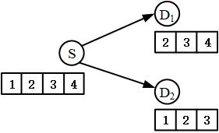
6.3.2 可靠性保障的基本思想
2. 丢包恢复
当发送者得知发生丢包后，需要重传丢失的数据包。为此，节点首先需要将已经发出的数据包缓存在内存中，等待一段时间以确定是否需要发起重传。对于端到端的确认，数据包只需要缓存在发送端；对于逐跳确认则需要将数据包缓存在中继节点。丢包后，发送者通常将原始数据包再次发送，在资源允许的情况下也可以对原始数据进行编码，这样做能够提高丢失恢复的效率。例如 RS 编码（在下一节将详细介绍其原理）可将原始的m个数据包编码生成n（n>m）个编码包，接收者接收到其中任意m个编码包就能够恢复原始数据包。这种情况下，发送者不需要知道具体哪些数据包丢失，只需要知道丢失的个数就可以进行丢失恢复了。这一好处尤其体现在一对多的传输过程中，如图所示。
图中源节点S向目的节点D1和D2发出4个数据包，而D1和D2分别接收到3个数据包。如果使用原始数据包进行重传，则至少需要发送两次（数据包1和4各一次）。若采用RS编码则只需要发送一次。但是，纠错编码的计算代价较高，需要进行适当优化才能在现有传感器节点平台上使用。
图6-3-1 一对多传输

Slide 55
6.3.2 可靠性保障的基本思想
3.带有冗余信息的数据流
在某些实时性要求较高的流传输中，例如语音流或视频流，无论采用端到端还是单跳确认重传都难以满足延迟要求。为了提高传输可靠性，可以通过加入冗余数据的方法。其中最直接的方式是将一个数据包多次发送，这样即使其中一份拷贝丢失了，还有可能接收到其他拷贝，这种方式实现简单，但和纠错编码相比效率较低。例如，将由m个原始数据包利用RS编码生成n个编码包连续发送（不等待确认），只要丢失的编码包数量低于 则信息仍可完整到达。这种方法与基于确认重传的方法最大的不同在于预先将冗余数据加入原始数据中，因此需要准确估计当前端到端丢包率，从而确定冗余数据所占的比重。由于传感器网络链路质量动态变化，这种估计本身就十分困难。若估计值比实际值低则导致无法满足可靠性要求，过高则可能造成资源浪费甚至引起拥塞，因此极大限制了该方法的应用。这里讨论的仅仅是设计可靠保障机制的基本方法，实际上研究人员根据不同的场景设计并提出了一系列可靠性保障协议，系统地讨论了从各个协议层次如何实现可靠数据传输，下一节中将列举一些经典协议，使读者能够全面了解协议设计中的细节考虑。

Slide 56
6.3.3 以可靠性为中心的协议
可靠性的概念广泛存在于无线传感器网络中。在无线传感器网络中，可靠性可能是指包可靠性、事件可靠性、端到端可靠性、逐跳可靠性、上行流传感器到汇聚节点可靠性或下行流（汇聚节点到传感器）可靠性。包可靠性是指数据包从源节点到汇聚节点成功传输。事件可靠性是指监测并汇报到汇聚节点的事件具有一定的准确度。端到端可靠性是指从源节点到目标节点的成功数据传输，而逐跳可靠性是指从源节点到其下一跳的可靠数据传输。上行流可靠性是指从传感器节点到汇聚节点的可靠数据传输，下行流可靠性是指成功将数据或查询从汇聚节点传送到所有传感器节点。

Slide 57
6.3.3.1 事件到汇聚节点的可靠传输协议ESRT
在无线传感器网络中，为了可靠地检测事件汇聚节点依赖于多个源节点（而不是一个节点）提供的聚合数据。因此，无线传感器网络中不需要传统的端到端可靠性，刻意保证传统的端到端可靠性还可能造成不必要的资源浪费。正如其名，ESRT是一种最小能量的可靠事件检测的传输协议。此外，ESRT中还加入了拥塞控制机制，以实现可靠性并节省能量。
就像ESRT的作者提到的那样，为了可靠地检测事件，或者可靠地追踪事件，汇聚节点每t个时间单位就评估一次事件特征。此处的t表示具体应用所决定的决策间隔。评估从源节点到汇聚节点的事件特征可靠性的指标是接收到的数据包数量。ESRT中定义了两种不同的事件可靠性。在第i个决策间隔di时汇聚节点收到的数据包数量记为观测事件可靠性ri。可靠事件检测所需要的接收数据包数量记为期望事件可靠性R。在ESRT中，通常将可靠性归一化，η=r/R，η_{i}是指决策间隔d_{i}结束时的归一化可靠性。ESRT的目标是将可靠性维持在1-α≤η_{i}≤1+α范围内，此处α是容忍度参量，它取决于具体应用。ESRT的主要任务是维持一个报告速率f，也就是单位时间内所有源节点发送的数据包的数量，以便在使用资源最少的情况下达到要求的事件可靠性。

Slide 58
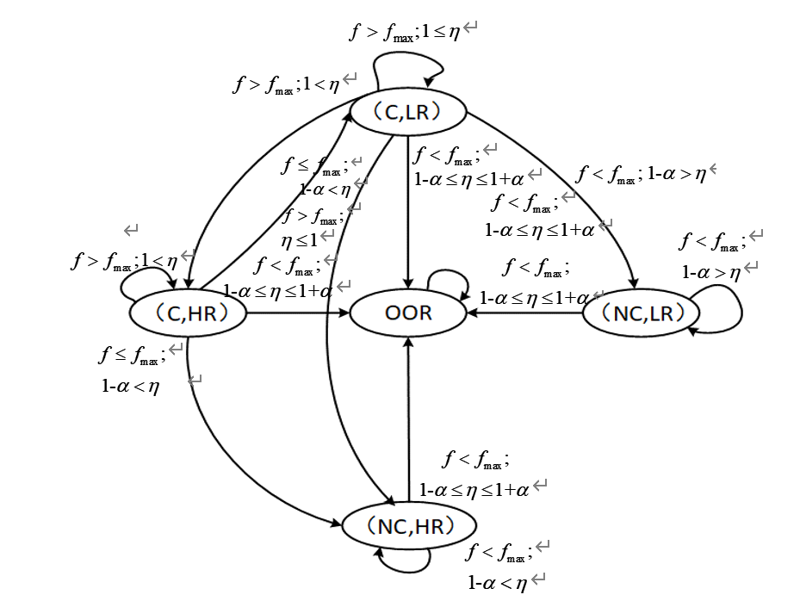
6.3.3.1 事件到汇聚节点的可靠传输协议ESRT
在每个决策间隔中 ，ESRT通过可靠性指数 和拥塞检测机制来确定网络状态。网络 的当前状态可能是以下5种状态之一，即 {（NC，LR），（NC，HR），（C，HR），（C，LR），OOR}。状态和状态转移如图所示。ESRT基于当前网络状态 、 和 来估算下一个决策间隔 的报告频率 。ESRT尝试使网络达到并保持在OOR状态。

Slide 59
6.3.3.1 事件到汇聚节点的可靠传输协议ESRT
（NC，LR），无拥塞且低可靠性： 且 。此状态可能由以下一个或多个原因导致。
①中继节点硬件失效。②由于链路失效导致的丢包。③源节点报告的信息不足。
ESRT主要关注第三个原因而忽略前两个。因此，为了提高可靠性，需要增加源节点的信息量。ESRT通过提高报告频率 来尽快达到期望的可靠性，而更新后的报告频率 则变为：
（NC，HR），无拥塞且高可靠性： 且 。此状态中，可靠性等级过高。传感器节点会由于传输过多的信息而消耗更多的能量。ESRT特意降低报告频率，从而节省能量并保持需要的可靠性。报告频率根据下式更新：
（C，HR），拥塞且高可靠性： 且 。此状态中，ESRT降低报告频率以避免拥塞并节省源节点和中继节点的能量。报告频率降低的同时必须保证事件到汇聚节点的可靠性。ESRT使用乘性减来更新频率：

Slide 60
6.3.3.1 事件到汇聚节点的可靠传输协议ESRT
（C，LR），拥塞且低可靠性： 且 。这是所有5个状态中最差的。协议未达到要求的可靠性且节点处于拥塞状态。ESRT只能降低报告频率以使网络达到OOR状态。报告频率按指数减小，更新表达式为
此处 是连续的决策间隔数。
OOR，最优操作区域：在此状态中，网络以最低能量达到要求的可靠性，因此下一个决策间隔的报告频率应该与当前的频率相同。
ESRT使用了基于局部缓存监控机制的拥塞检测机制。设B为传感器节点的缓存大小， 和 分别为第 和第 个报告间隔的缓存占用等级， 为上一个报告周期结束时缓存等级的增量，即
如果节点发现在第 个间隔， 它就假设在下一个间隔会经历拥塞。之后节点会通过在所有转发的报头设置拥塞通知位来告知汇聚节点。

Slide 61
6.3.3.2 可靠多段传输协议RMST
RMST是一种支持直接扩散且基于NACK的选择性传输层协议。它能在保证数据送达的同时，按照要求对数据包进行分段和重组。可靠性机制可以在MAC层、传输层、应用层或者三层统一实现。MAC层可靠性保证了逐跳的帧恢复机制，而传输层则提供了端到端保证可靠性、分段/重组和路线维护以及路线修复机制。应用层也能够提供分段/重组和端到端可靠性。
RMST是一个过滤器，运行在节点以上的扩散栈。RMST的主要任务是将一个特殊RMST实体的所有段发送到所有相关汇聚节点。这个特殊的RMST实体是一个从同一源节点发出的、可能被分为多部分的数据集。RMST提供两种不同的传输服务：保证送达以及消息的有效分段和重组。RMST有两种运行模式：缓存模式和非缓存模式，这两种模式可实时切换。

Slide 62
6.3.3.2 可靠多段传输协议RMST
在RMST中，接收器负责检测段的丢失。接收器这一概念取决于RMST的运行模式。在非缓存模式中，汇聚节点负责检查实体的完整性；而在缓存模式中，任何RMST缓存节点都可以通过向其到源节点的路径上的下一个上行流节点发送请求，发起丢失段的恢复过程。为了检测段丢失，每个RMST实体都有一个由应用指定的特征（集）（RmstNo）识别。数据实体的每个分段还有一个顺序分段（FragNo）标志，并且分段的总数是已知的。分段的丢失可以分为两类：空洞、一系列段中的一个缺失段和突然停止的段流。协议使用计时器驱动机制来检测分段丢失。非缓存模式下的汇聚节点和缓存模式下的所有缓存节点，都维护了一个看门狗定时器。看门狗定时器与每个新的流或新的数据实体相关联。如果期望的分段没有在超时前到达，接收器或缓存节点就会检测到数据包丢失。在空洞检测的情况中，缓存节点会特意为丢失的分段发出请求。
当RMST缓存节点检测到分段丢失时，它们就向上行流节点发送NACK（否定确认）。从源节点到汇聚节点，RMST接收器向加强路径的反方向单播一个NACK。当缓存节点在自己的缓存中检测到丢失段时，它就会向增强路径中的直接下行流节点转发这个段。如果没有发现匹配的段，节点就在加强路径中向它的直接上行流节点转发NACK。加强路径由源节点到汇聚节点通过直接打散建立。为了送达NACK，RMST创建了一个从汇聚节点到源节点的反向信道。RMST节点检查增强消息，并将增强消息的发送节点作为它从汇聚节点到源节点反向信道的直接下行流节点。

Slide 63
6.3.3.3 可靠的突发性汇聚传输协议RBC
无线传感器网络一般用于监控。其主要目标是收集信息和检测感兴趣的事件。在事件驱动的通信中，数据包数量会在短时间内突然增加并在网络中流动。这样的突发变化为可靠和实时的事件检测带来了挑战。大量的数据放大了信道竞争，并由此增加了包冲突的概率。在多跳网络中，包冲突的概率还会进一步增加。
RBC协议利用无窗口的块确认和区别化的竞争控制机制来实现实时和可靠的突发性汇聚传输。无窗口的块确认机制有助于RBC在包存在时持续转发并确认包的丢失，而区别化的竞争控制机制则将节点根据它们的队列和入队的数据包排序，从而减少了信道竞争。

Slide 64
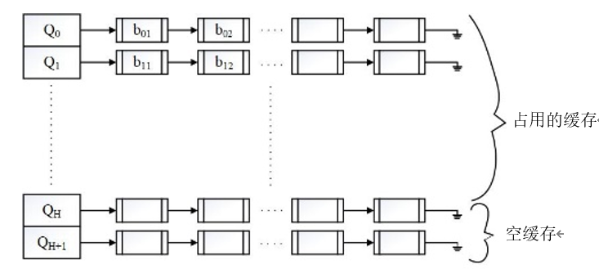
6.3.3.3 可靠的突发性汇聚传输协议RBC
1. 无窗口的块确认
发送节点 的包队列 的结构是 个链表，其中 表示每一跳的最大重传数。 的排列如图所示。链表形成了一个虚拟队列，记为 。虚拟队列按它们的下标排序，即若 ，则 排在 的前面。
发送节点 将新包放在 的尾部。 的包在 的面前发送。在发送了 的一个包后，此包会被附加在 的尾部。在已发送包的确认到达后，释放保存此包的缓存并将其添加到 。
发送节点的队列缓存由唯一的ID标识。当发送节点 发送一个数据包 时，它将 的缓存ID 和下一个包的缓存ID 附加在该包中。在收到 后，接收节点 就会得知下一个期望包的缓存ID。当 从 接收到下一个包
时，它检查 的缓存ID和前一个包的 。如果两个缓存ID相同，那么没有丢包发生，否则有包丢失。

Slide 65
6.3.3.3 可靠的突发性汇聚传输协议RBC
接收节点 使用块确认向 发送确认信息。当 接收到 个连续的包 且未丢包时，它会在转发前将一个二元组 添加到包 中，其中 是第 个包的ID。发送节点 会在 转发时检查或嗅探 。
RBC使用计数器来检测包重复问题。在损失信道中确认信息丢失的概率很高，因此检测并删除重复包非常重要。当发送节点 为每一个虚拟队列维护一个计数器。每次该队列中存储新包时，计数器的值加1。它也会在包中附带此计数器的值。结束节点 保存最后一个包中封装的计数器值。如果两个值相等， 就认为新包是一个复制品并丢掉它。若两个值不相等， 则将其视为真正的新包。

Slide 66
6.3.3.3 可靠的突发性汇聚传输协议RBC
2. 区别化的竞争控制
RBC使用节点内和节点间两种调度方式来减少信道竞争和相同排名的数据包之间的干扰，并且平衡节点的队列。它使用无窗口的块确认来调度节点的包。在节点内，低索引队的包的优先级比高索引队列的高。对于节点间调度，拥有高排名数据包的节点能够优先发送它们的包。
节点间调度根据节点排名确定优先级。节点 的排名可以表示为 同时可以定义为一个三元组
，其中 是 的排名最高的非空队列的索引， 是 中的数据包个数，而 是节点 的ID。协议使用第一个字段，从而使得优先级高的数据包可以更早被发送。而第二个字段则使得队列比其邻居长的节点可以更早发送，第三个字段的作用是在持平的节点间做出选择。节点间调度的过程可以概括如下：
节点通过将其排名封装在发送的包中来告知其邻居。
节点 通过嗅探或者接收数据包来比较它与发送节点 的排名。如果 的排名高于 ， 就不会在接下来的
时间内发送包。 是在MAC层发送一个包的时间，它通过指数加权移动平均机制来估算。 ，其中 和 之间的相对优先级由它们的三元组排名的第 个元素确定。

Slide 67
6.3.3.3 可靠的突发性汇聚传输协议RBC
3. 定时器管理
重传定时器管理影响着网络性能。过小的超时值可能导致不必要的包重传，而过大的超时值则会增加包的延迟。在RBC中，发送节点根据接收节点的队列长度来调整重传定时器的值。在接收到一个数据包 后，接收节点 在其队列 的尾部缓存这个包。在转发 之前，接收节点先发送所有其他的包。因此， 转发 的延迟取决于其 的长度。由于 长度不断变化，所以转发包的延迟也在随之变化。
为了适应接收节点 的排队情况，发送节点 需要知道 的长度 、 转发包的平均延迟 和 的标准差 。
通过嗅探 转发的包来收集这些信息。每当 向 发送包时， 的重传定时器初始化为
其中 是一个常数。
接收节点 在等待 的缓存 发送的包时，若收到了从缓存 发来的包，则会检测到丢包。 会知道对于从缓存 到 之间发送的包，除了 发送的包以外都丢掉了。这种情况下，RBC使用阻塞NACK向发送节点发送确认。为了通知发送节点，接收节点 将一个阻塞NACK 封装在包中发送给下一个转发的包。 通过嗅探阻塞NACK 所属的包来学习丢包的情况。在嗅探到 的阻塞NACK 后， 将各个包的重传定时器重置为0之后，若这些包当前缓存在 中，则它们会被添加到 的尾部。这样，丢掉的包的优先级就会提高，从而可以更快地被重传。

Slide 68
6.3.3.4 RBC缓发快取协议PSFQ
缓发快取（PSFQ）协议口是种简单可靠且可扩展的传输协议，它可以根据不同的无线传感器网络应用的需要进行调整。此协议的目标是建立一个可根据应用需要重新编程或重新组织传感器的通用环境。由于传感器网络资源有限，所以此目标颇具挑战性。另外，随着传感器节点数的增加，任务的重分配作也会变得更加困难。
在PSFQ中，源节点的据包以相对较慢的速率发出。丢包的节点可以以相对较快的速率将丢失的包从有此包副本的邻居节点中取回。若节点收到的消息的序列号比它期望的序列号大，则它检测到发生了丢包。
PSFQ主要包括三个部分：消息中继（发操作）、中继发起的差错恢复（取操作）和选择性状态报告（报告操作），我们接下来将一一进行介绍。
1. 消息中继（发操作）
注入消息与发操作息息相关。此消息的头有四个字段：文件标识符、文件长度、序列号和生命周期。发操作有助于在传感器网络的任务重分配操作中及时将代码分段散播给指定的接收节点。它还有助于在流量控制过程中保证任务重分配操作不会发送过多数据，以至超出网络进行正常感知操作的容量。发操作还有助于减少冗余消息的传输（尤其是在网络密集的情况下）和丢包向下行节点的蔓延。

Slide 69
6.3.3.4 RBC缓发快取协议PSFQ
2. 中继发起的差错恢复（取操作）
当节点检测到差错发生时，由于接收的实际包序列号与期望的包序列号不匹配，所以节点会发起一个取操作。
在取操作中，检测到错误的接收节点会向其邻居请求重传此包。这可以通过使用一个包含一定数量的丢失消息的批处理取操作来完成，这个过程也叫作“丢失聚合”。它基于如下事实：传感器网络中的丢包一般是由于衰落条件、信道削弱或者其他不良物理现象导致的，从而导致数据包常常成组丢失而非仅仅单个包丢失。据此，PSFQ提议使用一个取操作来处理一组而不是单个丢失的包。此外，常常需要多个邻居而非单个邻居来帮助接收节点找回丢失的部分消息。这是因为消息的不同部分可能存储在不同的邻居节点中。
取操作附带一个NACK（否定确认）控制信息，它可以帮助其识别邻居节点的重传信息。
在NACK消息的不同字段中，还包含个“丢失窗口” 字段来帮助识别它的左右边界。
接收节点向其邻居节点发送NACK消息时会同时启动一个定时器。在接收节点未收到其邻居对其NACK的回复或其接收到一部分丢失的消息时，此定时器会派上用场。在这些情况下，节点会以设定的定时器间隔为周期反复发送NACK消息，直到它收到所有需要的消息。

Slide 70
6.3.3.4 RBC缓发快取协议PSFQ
3. 选择性状态报告（报告操作）
报告操作有助于以报告消息的形式发送数据送达状态反馈。但是，由于大多数传感器网络应用包含大量的节点，所以每个节点都发送反馈效率很低。为了尽量减少反馈消息的数量反馈报告消息源于距用户最远的目标节点，并沿着多条路径发回，路径中的中继传感器会在原始报告消息中封装它们的报告信息。上述报告消息的报头包含了必须转发此消息的目标节点的标识符。因此，当此消息到达最后的目标节点后，它会包含一系列节点标识符和序列号对。

Slide 71
6.3.3.5 GARUDA协议
GARUDA解决了可靠下行一到多的数据送达问题，即从一个汇聚节点到多个源节点的数据送达。此协议用于下行传输，因此可能不适用于上行传输。GARUDA的名字来源于印度运载神灵的神鸟。GARUDA有较高的可靠性和可扩展性。它能适应网络大小、消息特征、丟失率和可靠性语义的增加。Park等人根据以下分类定义了可靠性语义。
（1）可靠送达区域内的所有节点。
（2）可靠送达区域内的部分节点。
（3）可靠送达能覆盖整个区域的最小数量节点。
（4）以概率可靠送达区域内的传感器节点的子集。
GARUDA主要组成为丢失恢复服务器（核）的构建和丢失恢复过程。非核心节点用来恢复丢掉的包，而核心节点用来将包缓存下来。
核通过最小支配集（MDS）算法的变种来构建，此算法经常用于可靠信息传输中。
丢失恢复过程的核心是构建A-map（可用性地图），以及它在核心节点之间的交换。A-map通过相关比特集来传递有关包可用性的上层信息。A-map及其对应比特集会被下行核心节点接收。丢失恢复过程包括两个阶段：第一个阶段中，核心节点恢复所有丢掉的包；第二个阶段进行非核心节点的丢失恢复，此过程在非核心节点监听到A-map时进行。

Slide 72
6.3.3.6 非对称且可靠传输协议ART
ART旨在提供事件可靠性，而非像之前提到的协议那样提供每条消息的可靠性。协议的设计源于以下观察：无线传感器网络中存在大量的冗余信息传输。例如，当在传感器领域检测到一个对象时，检测到此对象的所有传感器都向汇聚节点发送信息。根据多跳路径中的中继节点使用的数据聚合机制的类型，朝向汇聚节点的同一事件的信息拷贝的减少数量各不相同。但是汇聚节点仍然会收到多条指向同一事件的消息。而这样的多份副本不一定能提供更高的可靠性。实际上，冗余的消息传输会耗尽节点的能量。ART在设计时考虑到了这一点。
由于无线传感器网络中的信息流动有两个方向：传感器到汇聚节点（上行流）和汇聚节点到传感器（下行流）。相应地，ART考虑了两种类型的可靠数据传输：事件可靠性和查询可靠性。通常将事件可靠性定义为汇聚节点接收到关于每个重要事件的至少一条消息所需的时间。类似地，查询可靠性定义为汇聚节点发送的每条查询都被负责相应区域的传感器接收。设计的思想是发送的每条查询都被负责的相应区域的传感器接收。设计的思想是发送最小数量的消息并尽量降低能量消耗和数据包送达延迟。当事件的第一条信息成功到达汇聚节点时，（上行流或下行流方向）到端的可靠数据传输便可达成。

Slide 73
6.3.3.6 非对称且可靠传输协议ART
ART还将传感器节点分为必要（E）节点和非必要（N）节点。E节点由汇聚节点根据传感器剩余能量使用加权贪婪算法选出。在上行和下行方向，由于必要节点与汇聚节点之间的确认（ACK）和否定确认（NACK）都是非对称的，所以端到端可靠数据传输都可能实现。
ART具有拥塞控制的能力。它利用必要和非必要节点来减轻拥塞。E节点通过监测对于事件消息的ACK到达的持续时间来监测拥塞。如果在某个预设的超时时间内E节点没有收到ACK，它就会发送拥塞警报消息，从而放慢到达N节点的数据速度（甚至暂时停止）。这使得E节点的邻居N节点相对被动。当E节点再次接收到ACK时，它发回一个安全消息，表示消息传输恢复正常。

Slide 74
6.3.3.7 合作传输控制协议CTCP
CTCP是另一种旨在提供端到端可靠性的协议。它是一种合作性协议，其中网络中的相关节点协同合作来监测并缓解拥寒。此协议通过使用可靠性变化的两级机制来满足不同的应用要求。
即使在网络出现节点失效和中断的情况下，CTCP依然能够将包送达基站的应用层。它显式地考虑了可靠性节能问题。另外，作为拥塞控制协议，它能够限制节点的包转发速率。我们下面介绍CTCP的这两个主要功能。
1. 逐跳连接打开和关闭
在发送感知到的信息之前，CTCP将数据包（ABR）从源节点发送到目标节点，其中包含了数据流标识符守和第一个序列号，此包还会经过路径上的所有节点。当基站收到这个数据包时，它会预留缓存，进行既定的配置任务，并给源节点发回一条响应消息（RSP）。当源节点接收到RSP消息后，它便开始发送数据。当源节点完成数据发送后，它会向基站发送一条关闭（CLO）消息。
2. 可控的可靠送达
不同的应用有不同的可靠性要求。另外，CTCP应该为广泛的应用提供通用传输功能。因此，协议必须能够根据应用需求提供不同等级的可靠性。可靠性等级的变化通过RSP包来通知基站。
如前所述，CTCP支持两个等级的可靠性。当应用数据中存在内在冗余且可以容忍丢包时，可以使用可靠性等级1。这个可靠性等级有助于节约能量。可靠性等级2增加了数据到达目的地的概率。这是因为在使用这个可靠性等生等级时，路径上的节点失效不会影响数据的送达。

Slide 75
习题6
简述传输层协议的功能。
TCP协议为何不适合无线传感器网络?
简述拥塞产生的原因及拥塞控制的步骤。
ESRT协议与CODA协议有何不同?
简述可靠传输保障的基本方法。

Slide 76
THANKS

